Slide 1
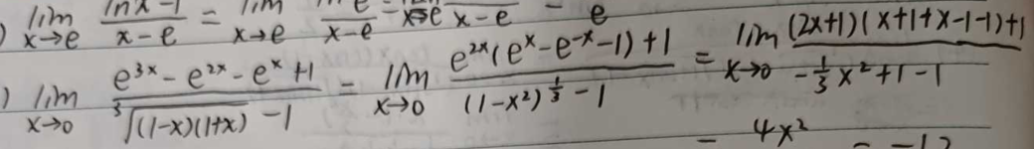
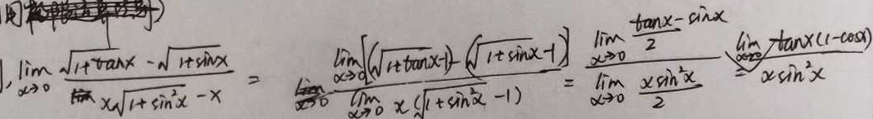

Slide 2
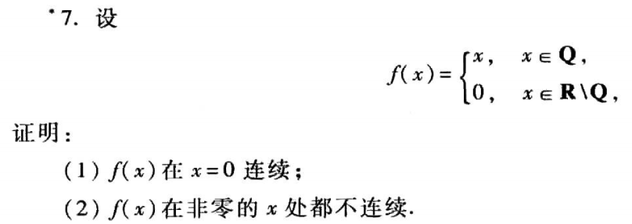
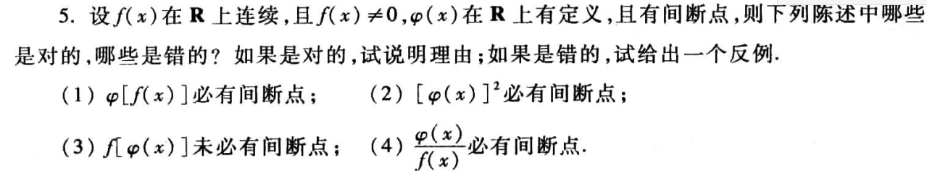
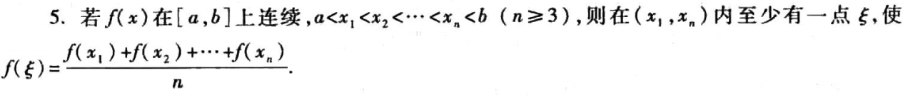
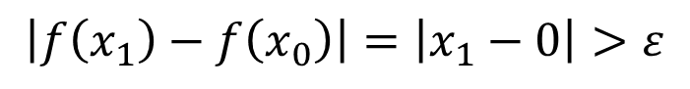
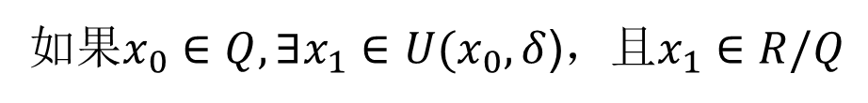
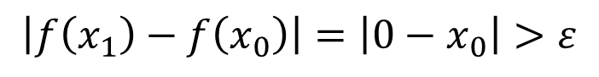
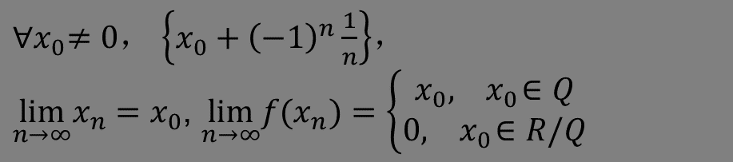
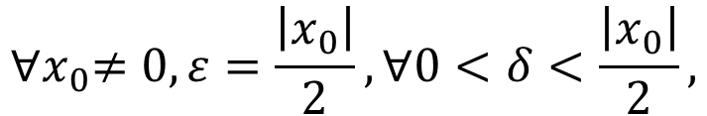
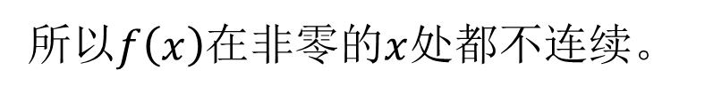
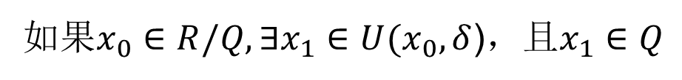
$${∀x}_{0}≠0, ε=\frac{\left|x_{0}\right|}{2},∀0<δ<\frac{\left|x_{0}\right|}{2},$$
如果$x_{0}∈Q,∃x_{1}∈U(x_{0},δ$)，且$x_{1}∈R/Q$
$$\left|f\left(x_{1}\right)−f\left(x_{0}\right)\right|=\left|0−x_{0}\right|>ε$$
${∀x}_{0}≠0，$ $\left\{x_{0}+{\left(−1\right)}^{n}\frac{1}{n}\right\}$，
$\lim_{n→∞}x_{n}=x_{0}$, $\lim_{n→∞}{f(x}_{n})=\left\{\begin{aligned}x_{0},{ x}_{0}∈Q \\ 0,{ x}_{0}∈R/Q\end{aligned}\right.$
如果$x_{0}∈R/Q,∃x_{1}∈U(x_{0},δ$)，且$x_{1}∈Q$
$$\left|f\left(x_{1}\right)−f\left(x_{0}\right)\right|=\left|x_{1}−0\right|>ε$$
所以$f\left(x\right)$在非零的$x$处都不连续。

Slide 3
第二章 导数与微分
第一节 导数概念
第二节 函数的求导法则
第三节 高阶导数
第四节 隐函数及由参数方程所确定的函数的导 数 相关变化率
第五节 函数的微分

Slide 4
★一元(及多元)微分学是高等数学(微积分)的重要组 成部分,它以极限为工具,研究变量的变化率：导数和微分。
★导数和微分是继连续性之后，函数研究的进一步深化。
★本章将通过对实际问题的分析，引出微分学中两个最重要的基本概念——导数与微分，然后再建立求导数与微分的运算公式和法则，从而解决有关变化率的计算问题。

Slide 5
第一节 导数概念
一、引例
二、导数的定义
三、导数的几何意义
四、函数可导性与连续性的关系

Slide 6
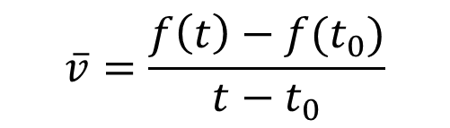
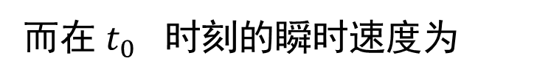
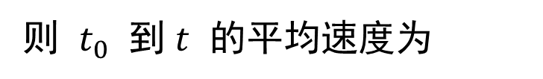
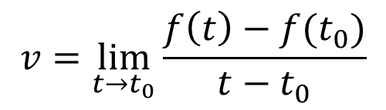
一、 引例
第一节 导数概念
1. 变速直线运动的速度
设描述质点运动位置的函数为$s=f\left(t\right)$
则 $t_{0}$ 到 $t$ 的平均速度为
$$\overline{v}=\frac{f\left(t\right)−f(t_{0})}{t−t_{0}}$$
而在 $t_{0}$ 时刻的瞬时速度为
$$v=\lim_{t→t_{0}}{\frac{f\left(t\right)−f(t_{0})}{t−t_{0}}}$$

Slide 7
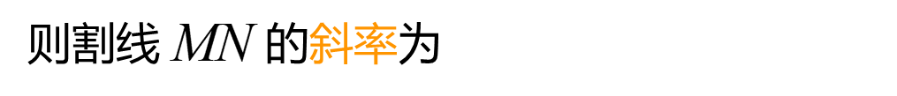
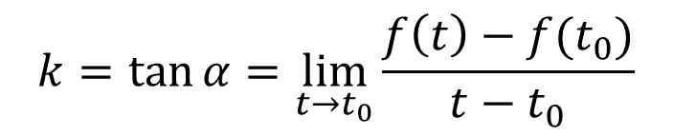
第一节 导数概念
一、 引例
2. 曲线的切线斜率
设曲线 : ， ，在曲线 上取点 及点 ， 连接 ， 则 为过点 的割线， 割线的倾角为 .
y
N
N
y
Δ
N
Δ
y
此刻切线的斜率即为
Δ
x
O
x
x
x
$$k=\tan{α}=\lim_{t→t_{0}}{\frac{f\left(t\right)−f(t_{0})}{t−t_{0}}}$$

Slide 8
第一节 导数概念
一、 引例
上述两例,就其实际意义来说各不相同,分别属于物理学、几何学中的问题,但在数量关系上确有如下的共性:
所求量为函数增量与自变量增量之比的极限 .
函数变化率
瞬时速度
切线斜率
导数概念是概括了各种各样的 变化率 而得出的一个更一般、更抽象的概念，它撇开了变量所代表的特殊意义，而纯粹从数量方面来刻画变化率的本质。

Slide 9
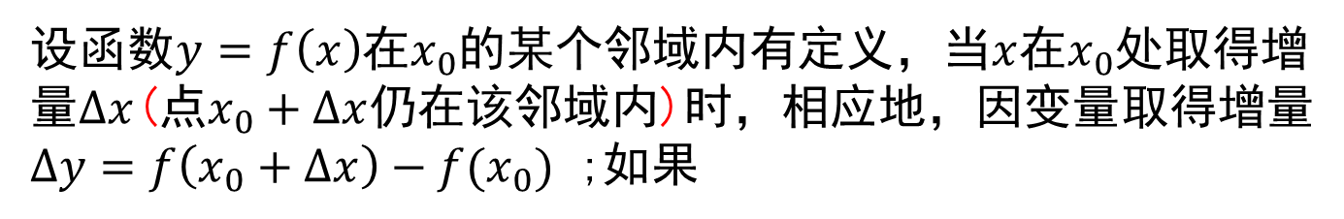
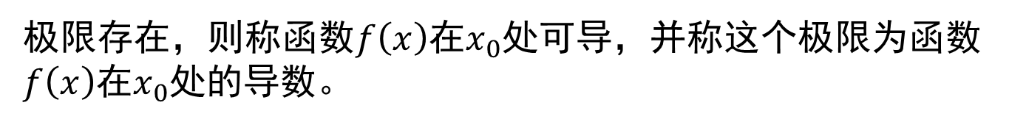
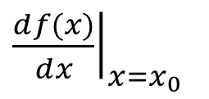
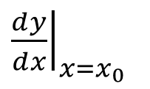
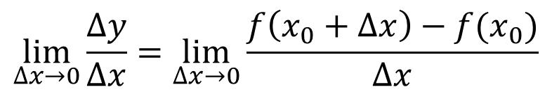
第一节 导数概念
二、导数的定义
定义1
设函数$y=f\left(x\right)$在$x_{0}$的某个邻域内有定义，当$x$在$x_{0}$处取得增量$∆x$(点$x_{0}+∆x$仍在该邻域内)时，相应地，因变量取得增量$∆y=f\left(x_{0}+∆x\right)−f(x_{0})$ ;如果
$$\lim_{∆x→0}\frac{∆y}{∆x}=\lim_{∆x→0}{\frac{f\left(x_{0}+∆x\right)−f(x_{0})}{∆x}}$$
极限存在，则称函数$f\left(x\right)$在$x_{0}$处可导，并称这个极限为函数$f\left(x\right)$在$x_{0}$处的导数。
记作:
${\left.\frac{ⅆy}{ⅆx}\right|}_{x=x_{0}}$
${\left.\frac{ⅆf(x)}{ⅆx}\right|}_{x=x_{0}}$

Slide 10
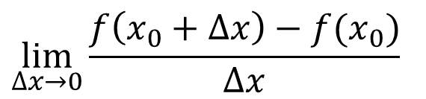
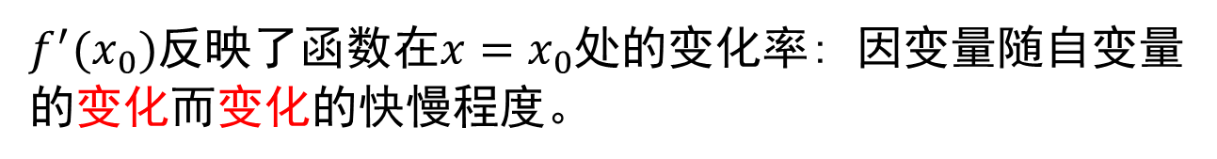
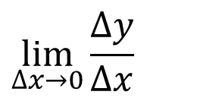
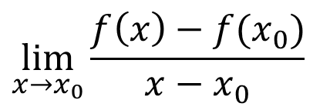
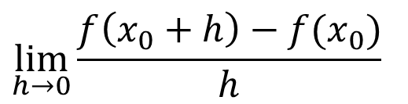
第一节 导数概念
二、导数的定义
★导数定义式的不同形式
$$\lim_{∆x→0}\frac{∆y}{∆x}$$
$$\lim_{∆x→0}{\frac{f\left(x_{0}+∆x\right)−f(x_{0})}{∆x}}$$
$$\lim_{h→0}{\frac{f\left(x_{0}+h\right)−f(x_{0})}{h}}$$
$$\lim_{x→x_{0}}{\frac{f\left(x\right)−f(x_{0})}{x−x_{0}}}$$
★注意：
如果导数定义式的极限不存在，则称$f\left(x\right)$在$x_{0}$处不可导。
$f^{′}(x_{0})$反映了函数在$x=x_{0}$处的变化率: 因变量随自变量的变化而变化的快慢程度。

Slide 11
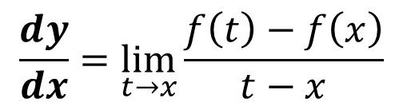
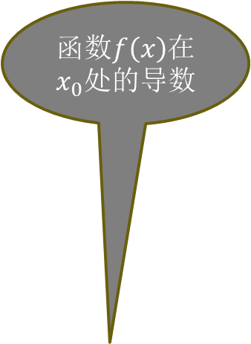
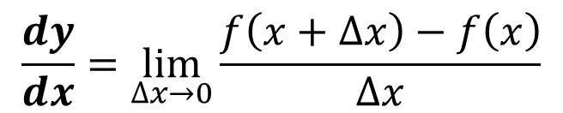
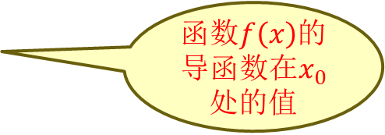
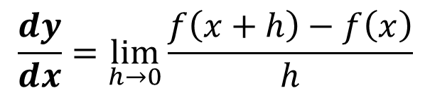
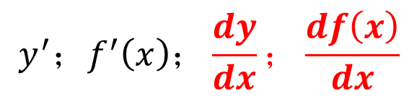
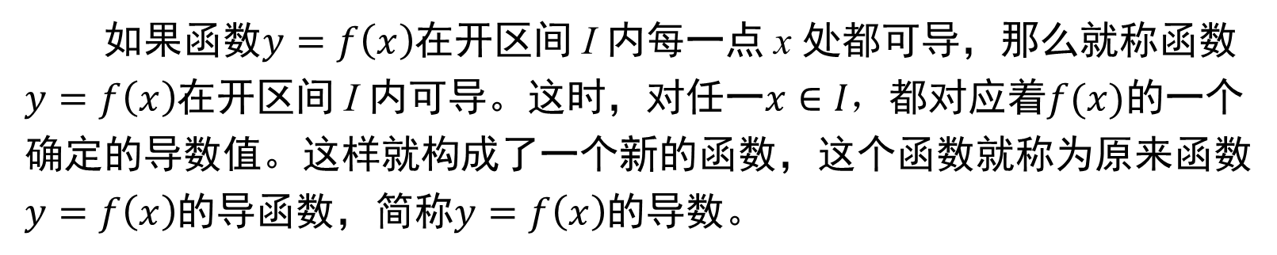
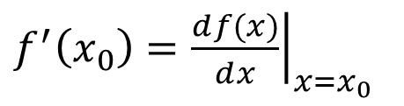
第一节 导数概念
二、导数的定义
★导函数的定义
如果函数$y=f\left(x\right)$在开区间 I 内每一点 x 处都可导，那么就称函数$y=f\left(x\right)$在开区间 I 内可导。这时，对任一$x∈I，$都对应着$f(x)$的一个确定的导数值。这样就构成了一个新的函数，这个函数就称为原来函数$y=f\left(x\right)$的导函数，简称$y=f\left(x\right)$的导数。
函数$f\left(x\right)$在$x_{0}$处的导数
记作:
$$y^{′}；f^{′}\left(x\right)；\frac{ⅆy}{ⅆx}；\frac{df\left(x\right)}{ⅆx}$$
函数$f\left(x\right)$的导函数在$x_{0}$处的值
提问：
导函数的定义式如何写?
分析极限过程中的变量、常量各是什么?
$$\frac{ⅆy}{ⅆx}=\lim_{h→0}\frac{f\left(x+h\right)−f\left(x\right)}{h}$$
$$\frac{ⅆy}{ⅆx}=\lim_{∆x→0}\frac{f\left(x+∆x\right)−f\left(x\right)}{∆x}$$
$$\frac{ⅆy}{ⅆx}=\lim_{t→x}\frac{f\left(t\right)−f\left(x\right)}{t−x}$$
提问：
f ′(x₀)与f ′(x)是什么关系?
$f^{′}\left(x_{0}\right)={\left.\frac{ⅆf(x)}{ⅆx}\right|}_{x=x_{0}}$

Slide 12
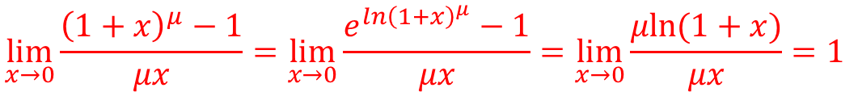
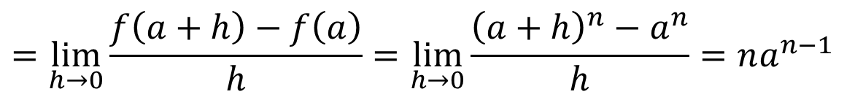
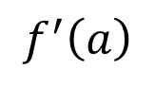
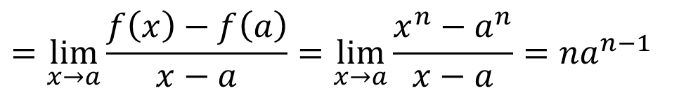
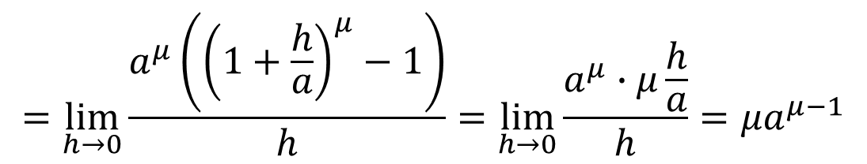
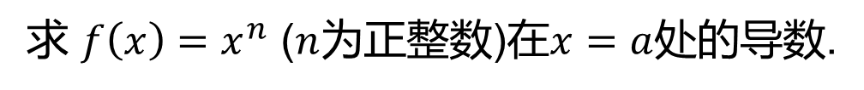
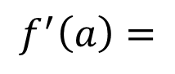
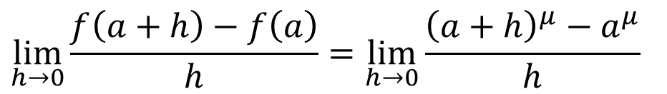
第一节 导数概念
二、导数的定义
$$\lim_{x→0}{\frac{{\left(1+x\right)}^{μ}−1}{μx}}=\lim_{x→0}{\frac{e^{ln{\left(1+x\right)}^{μ}}−1}{μx}}=\lim_{x→0}{\frac{μln⁡(1+x)}{μx}}=1$$
★由定义求导数
求导数的步骤
(1)求增量
(2)算比值
(3)求极限
例1
求 $f\left(x\right)=x^{n}$ ($n$为正整数)在$x=a$处的导数.
$$=\lim_{x→a}\frac{f\left(x\right)−f\left(a\right)}{x−a}=\lim_{x→a}\frac{x^{n}−a^{n}}{x−a}=na^{n−1}$$
$$=\lim_{h→0}\frac{f\left(a+h\right)−f\left(a\right)}{h}=\lim_{h→0}\frac{{\left(a+h\right)}^{n}−a^{n}}{h}=na^{n−1}$$
解
$$f^{′}\left(a\right)$$
求 $f\left(x\right)=x^{μ}$ ($μ≠0$为实数)在$x=a≠0$处的导数.
$$\lim_{h→0}\frac{f\left(a+h\right)−f\left(a\right)}{h}=\lim_{h→0}\frac{{\left(a+h\right)}^{μ}−a^{μ}}{h}$$
$$f^{′}\left(a\right)=$$
$$=\lim_{h→0}\frac{a^{μ}\left({\left(1+\frac{h}{a}\right)}^{μ}−1\right)}{h}=\lim_{h→0}\frac{a^{μ}∙μ\frac{h}{a}}{h}=μa^{μ−1}$$

Slide 13
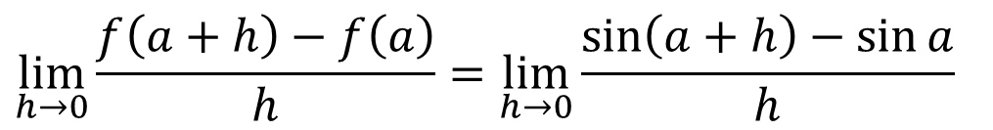
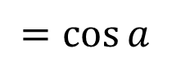
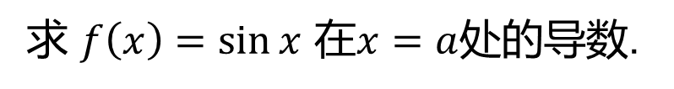
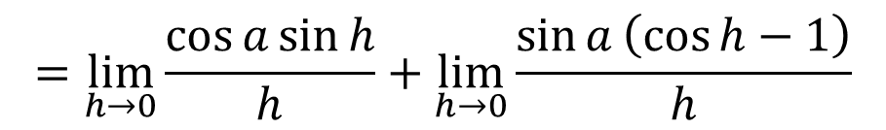
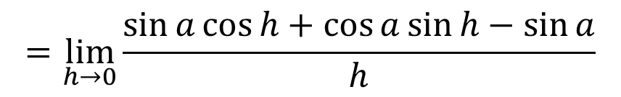
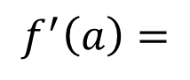
第一节 导数概念
二、导数的定义
★由定义求导数
例2
求 $f\left(x\right)=\sin{x}$ 在$x=a$处的导数.
$$\lim_{h→0}\frac{f\left(a+h\right)−f\left(a\right)}{h}=\lim_{h→0}\frac{\sin\left(a+h\right)−\sin{a}}{h}$$
解
$$f^{′}\left(a\right)=$$
$$=\lim_{h→0}\frac{\sin{a}\cos{h}+\cos{a}\sin{h}−\sin{a}}{h}$$
$$=\lim_{h→0}\frac{\cos{a}\sin{h}}{h}+\lim_{h→0}\frac{\sin{a}\left(\cos{h}−1\right)}{h}$$
$$=\cos{a }$$

Slide 14






第一节 导数概念
二、导数的定义
★由定义求导数
例3
求 $f\left(x\right)=a^{x}$ 在$x=x_{0}$处的导数.
$$\lim_{h→0}\frac{f\left(x_{0}+h\right)−f\left(x_{0}\right)}{h}=\lim_{h→0}\frac{a^{x_{0}+h}−a^{x_{0}}}{h}$$
解
$$f^{′}\left(x_{0}\right)=$$
$$=\lim_{h→0}\frac{a^{x_{0}}\left(a^{h}−1\right)}{h}$$
$$=\lim_{h→0}\frac{a^{x_{0}}\left(e^{hlna}−1\right)}{h}$$
$$=a^{x_{0}}lna$$

Slide 15






第一节 导数概念
二、导数的定义
★由定义求导数
例4
求 $f\left(x\right)=\log_{a}x$ 在$x=x_{0}>0$处的导数.
$$\lim_{h→0}\frac{f\left(x_{0}+h\right)−f\left(x_{0}\right)}{h}=\lim_{h→0}\frac{\log_{a}(x_{0}+h) −\log_{a}x_{0}}{h}$$
解
$$f^{′}\left(x_{0}\right)=$$
$$=\lim_{h→0}\frac{ln\left(1+\frac{h}{x_{0}}\right) }{hlna}$$
$$=\frac{1 }{x_{0}lna}$$
$\frac{ⅆ\left(x^{μ}\right)}{ⅆx}=μx^{μ−1}$,$\frac{ⅆ\left(a^{x}\right)}{ⅆx}=a^{x}\ln{a}$,$\frac{ⅆ\left(\log_{a}{x}\right)}{ⅆx}=\frac{1}{x\ln{a}}$ , $\frac{ⅆ\left(\sin{x}\right)}{ⅆx}=\cos{x}$, $\frac{ⅆ\left(\cos{x}\right)}{ⅆx}=−\sin{x }$
$\frac{ⅆ\left(e^{x}\right)}{ⅆx}=e^{x}$
$\frac{ⅆ\left(\ln{x}\right)}{ⅆx}=\frac{1}{x}$

Slide 16





第一节 导数概念
二、导数的定义
★由定义求导数
例5
设$f^{′}\left(0\right)$存在，试求下列各极限：
（1）$\lim_{x→0}\frac{f\left(2x\right)−f\left(0\right)}{x}$；（2） $\lim_{x→0}\frac{f\left(x\right)}{x}$，其中$f\left(0\right)$=0； （3） $\lim_{x→0}\frac{f\left(2x\right)−f\left(x\right)}{x}$
解
（1）$\lim_{x→0}\frac{f\left(2x\right)−f\left(0\right)}{x}=2\lim_{x→0}\frac{f\left(2x\right)−f\left(0\right)}{2x}=2f^{′}\left(0\right)$
（2） $\lim_{x→0}\frac{f\left(x\right)}{x}$ $=\lim_{x→0}\frac{f\left(x\right)−f\left(0\right)}{x}=f^{′}\left(0\right)$
（3） $\lim_{x→0}\frac{f\left(2x\right)−f\left(x\right)}{x}=\lim_{x→0}\frac{f\left(2x\right)−f\left(0\right)−\left(f\left(x\right)−f(0)\right)}{x}=f^{′}\left(0\right)$
例6
讨论 $f\left(x\right)=\left|x\right|$ 在$x=0$处的可导性.
解
$$\lim_{h→0}\frac{f\left(0+h\right)−f\left(0\right)}{h}=\lim_{h→0}\frac{\left|h\right|}{h}$$

Slide 17
第一节 导数概念
二、导数的定义
★单侧导数
若
存在，则称其为函数 在 处的右导数，记作 ；
若
存在，则称其为函数 在 处的左导数，记作 .
函数 在 处可导的充要条件是 在 处左、右导数存在且相等.
函数f(x)在开区间(a, b)内可导是指函数在区间内每一点可导.
函数f(x)在闭区间[a, b]上可导是指函数f(x)在开区间(a, b)内可导, 且在a点有右导数、在b点有左导数.

Slide 18



第一节 导数概念
二、导数的定义
★单侧导数
已知$f\left(x\right)=\left\{\begin{matrix}sinx & x<0 \\ x & x≥0\end{matrix}\right.$ ，求${f^{′}}_{+}\left(0\right),{f^{′}}_{−}\left(0\right){\text{及}f}^{′}(0)$.
例7
$${f^{′}}_{+}\left(0\right)=\lim_{x→0^{+}}\frac{\left.f(x)−f(0\right)}{x−0}=\lim_{x→0^{+}}\frac{x−0}{x−0}=1,$$
解
0
$${f^{′}}_{−}\left(0\right)=\lim_{x→0^{−}}\frac{\left.f(x)−f(0\right)}{x−0}=\lim_{x→0^{−}}\frac{sinx−\sin{0}}{x−0}=1,$$
故 .

Slide 19
第一节 导数概念
三、导数的几何意义
函数 在点 处的导数在几何上表示曲线 在点
处切线的斜率
相应地，切线方程为
法线方程为
法线即为过切点 且与切线垂直的直线.

Slide 20






第一节 导数概念
三、导数的几何意义
,
求等边双曲线$y=\frac{1}{x}$在点$\left(\frac{1}{2},2\right)$处的切线的斜率，并写出在该点处的切线方程和法线方程.
例8
$$y^{′}=−\frac{1}{x^{2}}$$
解
所求切线及法线的斜率分别为
$$k_{1}={\left.\left(−\frac{1}{x^{2}}\right)\right|}_{x=\frac{1}{2}}=−4$$
$$k_{2}=−\frac{1}{k_{1}}=\frac{1}{4}$$
所求切线方程为
即$4x+y=4$
所求法线方程为
即$2x−8y+15=0$ .

Slide 21
第一节 导数概念
四、 函数的可导性与连续性的关系
定理1
若函数 在 处可导，则函数 在 处必连续.
证明：
若函数 在 处可导，由定义得 ， 因此，
y
故函数 在 处必连续.
O
x
函数连续未必可导， 这说明连续是可导的必要条件.
注
例如，函数 在 上连续，但在点 处不可导。这是因为在点 处有

Slide 22







第一节 导数概念
四、 函数的可导性与连续性的关系
讨论函数$f\left(x\right)=\left\{\begin{matrix}\operatorname{xsin}{\frac{1}{x}}, x≠0 \\ 0 , x=0\end{matrix}\right.在x=0$处的连续性和可导性。
例9
解
$\lim_{x→0}x\sin{\frac{1}{x}}=0−f\left(0\right)$，函数在$x=0$处连续。
$\lim_{x→0}\frac{x\sin{\frac{1}{x}}−0}{x−0}$不存在，函数在$x=0$处不可导。
讨论函数$f\left(x\right)=\left\{\begin{matrix}x^{2}sin{\frac{1}{x}}, x≠0 \\ 0 , x=0\end{matrix}\right.在x=0$处的可导性。
例10
$\lim_{x→0}\frac{x^{2}\sin{\frac{1}{x}}−0}{x−0}=0$ ，函数在$x=0$处可导。
解
$$f^{′}\left(x\right)=2x\sin{\frac{1}{x}}−\cos{\frac{1}{x}}$$
$f^{′}\left(x_{0}\right)={\left.\frac{ⅆf(x)}{ⅆx}\right|}_{x=x_{0}}$ ?

Slide 23
第一节 导数概念
课堂练习：
1. 设
存在, 且
求
2. 设
, 问 a 取何值时,
在
都存在 , 并求出

Slide 24
第二节 函数的求导法则
一、函数的和、差、积、商的求导法则
二、反函数的求导法则
三、复合函数的求导法则
四、基本求导法则与导数公式

Slide 25
第二节 函数的求导法则
一、四则运算求导法则
定理1
若 、 在点 处的导数均存在，则它们的和、差、积、商的导数也都存在，且有
（1） ；
（2） ；
（3） （ ）.

Slide 26
第二节 函数的求导法则
一、四则运算求导法则
利用商的导数公式可以得到另外四个三角函数的计算公式.
；
；
；
.

Slide 27



第二节 函数的求导法则
一、四则运算求导法则
例1
求函数 的导数.
解
$$−cos{\frac{π}{7}}$$
$$f^{′}\left(x\right)=3x^{2}−4\sin{x}$$
例2
求函数 的导数.
解
$$f^{′}\left(x\right)=\left(2x+3a^{x}\ln{a}\right)\left(\sin{x}−1\right)+\left(x^{2}+3a^{x}\right)cosx$$
例3
求函数 的导数.
$$f^{′}\left(x\right)=\frac{\left(\frac{\tan{x}}{\sqrt{x}}+2\sqrt{x}\sec^{2}{x}\right)\left(1+x^{2}\right)−2x⋅2\sqrt{x}\tan{x}}{{\left(1+x^{2}\right)}^{2}}$$
解

Slide 28






第二节 函数的求导法则
二、反函数的求导法则
定理2
如果单调函数$x=f\left(y\right)$在某一区间 $I_{y}$内可导，且$f^{′}\left(y\right)≠0$，则它的反函数$y=f^{−1}\left(x\right)$在对应的区间$I_{x}=\left\{\begin{matrix}\left.x\right|x=f\left(y\right)\end{matrix}\right.,y∈I_{y}\}$ 内也可导，且 $\frac{dy}{dx}=\frac{1}{f^{′}\left(y\right)},或\frac{dy}{dx}=\frac{1}{\frac{dx}{dy}} 。$
证明：
因为$x=f\left(y\right)$在$I_{y}$内是单调可导，由反函数存在定理可知，反函数$y=f^{−1}\left(x\right)$在对应的区间$I_{x}$内也是单调连续的。
$$f^{′}\left(y\right)=\lim_{Δy→0}\frac{Δx}{Δy}$$
$$\lim_{Δy→0}Δx=0$$
$$\lim_{Δx→0}Δy=0$$
$\frac{dy}{dx}=\lim_{Δx→0}\frac{Δy}{Δx}=\lim_{Δx→0}\frac{1}{\frac{Δx}{Δy}}=\frac{1}{f^{′}\left(y\right)}=\frac{1}{\frac{dx}{dy}}$

Slide 29






第二节 函数的求导法则
二、反函数的求导法则
例4
求函数$y=arcsinx$的导数.
解
函数$y=arcsinx$对应的反函数为$x=siny ,y∈\left[−\frac{π}{2},\frac{π}{2}\right]$
$$\frac{dy}{dx}=\frac{1}{\frac{dx}{dy}}=\frac{1}{cosy}=\frac{1}{\sqrt{1−\sin^{2}{y}}}=\frac{1}{\sqrt{1−x^{2}}}$$
$$x∈\left(−1,1\right)$$
例5
求函数$y=arctanx$的导数.
解
函数$y=arctanx$对应的反函数为$x=tany ,y∈\left(−\frac{π}{2},\frac{π}{2}\right)$
$$\frac{dy}{dx}=\frac{1}{\frac{dx}{dy}}=\frac{1}{\sec^{2}{y}}=\frac{1}{1+\tan^{2}{y}}=\frac{1}{1+x^{2}}$$
$$x∈\left(−∞,∞\right)$$

Slide 30






第二节 函数的求导法则
三、复合函数的求导法则
定理3
如果$u=g\left(x\right)$在点$x$处可导，$y=f\left(u\right)$在对应点$u=g\left(x\right)$ 处可导， 则复合函数$y=f\left(g(x)\right)$在点$x$处可导，且有
$$\frac{dy}{dx}=\frac{ⅆy}{ⅆu}⋅\frac{ⅆu}{ⅆx}$$
证明：
$$\lim_{Δx→0}Δu=0$$
$$\lim_{Δu→0}Δy=0$$
$\frac{ⅆy}{ⅆu}=\lim_{Δu→0}\frac{Δy}{Δu}$
$\frac{ⅆu}{ⅆx}=\lim_{Δx→0}\frac{Δu}{Δx}$
$\frac{dy}{dx}=\lim_{Δx→0}\frac{Δy}{Δx}=\lim_{Δx→0}\frac{Δy}{Δu}\frac{Δu}{Δx}=\lim_{Δu→0}\frac{Δy}{Δu}∙\lim_{Δx→0}\frac{Δu}{Δx}$ $=\frac{ⅆy}{ⅆu}⋅\frac{ⅆu}{ⅆx}$

Slide 31





第二节 函数的求导法则
三、复合函数的求导法则
例6
求函数$y=\sin\left(\frac{2x}{1+x^{2}}\right)$的导数.
$\left\{\begin{matrix}y=\sin{u} \\ u=\frac{2x}{1+x^{2}}\end{matrix}\right.$
解
分析复合函数的构成：
$\frac{ⅆy}{ⅆu}=cosu$
$\frac{ⅆu}{ⅆx}=\frac{2\left(1+x^{2}\right)−2x⋅2x}{{\left(1+x^{2}\right)}^{2}}$
$\frac{dy}{dx}=\frac{ⅆy}{ⅆu}⋅\frac{ⅆu}{ⅆx}=\cos\left(\frac{2x}{1+x^{2}}\right)∙$ $\frac{2−2x^{2}}{{\left(1+x^{2}\right)}^{2}}$

Slide 32






第二节 函数的求导法则
三、复合函数的求导法则
例7
求函数$y=\operatorname{lncos}\left(ⅇ^{x}\right)$的导数.
$\left\{\begin{matrix}y=lnu \\ \begin{aligned}u=cosv \\ v=ⅇ^{x} \end{aligned}\end{matrix}\right.$
解
分析复合函数的构成：
$\frac{ⅆy}{ⅆu}=\frac{1}{u}$
$\frac{ⅆu}{ⅆv}=−sinv$
$\frac{ⅆv}{ⅆx}=ⅇ^{x}$
$\frac{dy}{dx}=\frac{ⅆy}{ⅆu}⋅\frac{ⅆu}{ⅆv}⋅\frac{ⅆv}{ⅆx}=\frac{−sinⅇ^{x}}{cosⅇ^{x}}ⅇ^{x}=−ⅇ^{x}tanⅇ^{x}$

Slide 33






第二节 函数的求导法则
三、复合函数的求导法则
例8
求函数$y=ⅇ^{\sin\left(\frac{1}{x}\right)}$的导数.
$\left\{\begin{matrix}y=ⅇ^{u} \\ \begin{aligned}u=sinv \\ v=\frac{1}{x} \end{aligned}\end{matrix}\right.$
解
分析复合函数的构成：
$\frac{ⅆy}{ⅆu}=ⅇ^{u}$
$\frac{ⅆu}{ⅆv}=cosv$
$\frac{ⅆv}{ⅆx}=−\frac{1}{x^{2}}$
$\frac{dy}{dx}=\frac{ⅆy}{ⅆu}⋅\frac{ⅆu}{ⅆv}⋅\frac{ⅆv}{ⅆx}=ⅇ^{\sin\left(\frac{1}{x}\right)}cos\left(\frac{1}{x}\right)∙\left(−\frac{1}{x^{2}}\right)$

Slide 34



















第二节 函数的求导法则
四、基本求导法则与导数公式
幂函数：
$\frac{ⅆ\left(C\right)}{ⅆx}=0$
$\frac{ⅆ\left(x^{n}\right)}{ⅆx}=nx^{n−1}$
$\frac{ⅆ\left(x^{μ}\right)}{ⅆx}=μx^{μ−1}$
指数函数：
$\frac{ⅆ\left(a^{x}\right)}{ⅆx}=a^{x}lna$
$\frac{ⅆ\left(e^{x}\right)}{ⅆx}=e^{x}$
$a^{x}=ⅇ^{x\ln{a}}$
对数函数：
$\frac{ⅆ\left(\log_{a}{x}\right)}{ⅆx}=\frac{1}{xlna }$
$\frac{ⅆ\left(lnx\right)}{ⅆx}=\frac{1}{x}$
$\log_{a}{x}=\frac{\ln{x}}{\ln{a}}$
三角函数：
$\frac{ⅆ\left(sinx\right)}{ⅆx}=cosx$
$\frac{ⅆ\left(tanx\right)}{ⅆx}=sⅇc^{2}x$
$\frac{ⅆ\left(secx\right)}{ⅆx}=secxtanx$
$\frac{ⅆ\left(cosx\right)}{ⅆx}=−sinx$
$\frac{ⅆ\left(cotx\right)}{ⅆx}=−csc^{2}x$
$\frac{ⅆ\left(cscx\right)}{ⅆx}=−cscxcotx$
反三角函数：
$\frac{ⅆ\left(arcsinx\right)}{ⅆx}=\frac{1}{\sqrt{1−x^{2}}}$
$\frac{ⅆ\left(arctanx\right)}{ⅆx}=\frac{1}{1+x^{2}}$
$\frac{ⅆ\left(arccosx\right)}{ⅆx}=−\frac{1}{\sqrt{1−x^{2}}}$
$\frac{ⅆ\left(arccotx\right)}{ⅆx}=−\frac{1}{1+x^{2}}$

Slide 35













第二节 函数的求导法则
四、基本求导法则与导数公式
$\frac{ⅆ\left(u±v\right)}{ⅆx}=\frac{ⅆu}{ⅆx}±\frac{ⅆv}{ⅆx}$
$\frac{ⅆ\left(uv\right)}{ⅆx}=v\frac{ⅆu}{ⅆx}+u\frac{ⅆv}{ⅆx}$
$\frac{ⅆ\left(\frac{u}{v}\right)}{ⅆx}=\frac{v\frac{ⅆu}{ⅆx}−u\frac{ⅆv}{ⅆx}}{v^{2}}$
$\frac{ⅆ\left(y\right)}{ⅆx}=\frac{1}{\frac{ⅆ\left(x\right)}{ⅆy}}$
$\frac{dy}{dx}=\frac{ⅆy}{ⅆu}⋅\frac{ⅆu}{ⅆx}$
$\left\{\begin{matrix}y={u_{1}}^{2} \\ \begin{aligned}u_{1}=sinu_{2} \\ u_{2}=\frac{v_{1}}{v_{2}} \\ v_{1}=arctan\left(w_{1}\right) \\ w_{1}=x^{2} \\ v_{2}=ln\left(w_{2}\right) \\ w_{2}=1+w_{3}w_{4} \\ w_{3}=e^{w_{5}} \\ w_{5}=2x \\ w_{4}=cosx \end{aligned}\end{matrix}\right.$
例9
求函数$y=\sin^{2}\left(\frac{arctan\left(x^{2}\right)}{ln\left(1+e^{2x}cosx\right)}\right)$的导数.
解
分析函数的构成：
$\frac{dy}{dx}=\frac{ⅆy}{ⅆu_{1}}⋅\frac{ⅆu_{1}}{ⅆu_{2}}∙\frac{ⅆu_{2}}{ⅆx}$
$\frac{ⅆu_{2}}{ⅆx}=\frac{v_{2}\frac{ⅆv_{1}}{ⅆx}−v_{1}\frac{ⅆv_{2}}{ⅆx}}{{v_{2}}^{2}}$
$\frac{ⅆv_{1}}{ⅆx}=\frac{ⅆv_{1}}{ⅆw_{1}}⋅\frac{ⅆw_{1}}{ⅆx}$
$\frac{ⅆv_{2}}{ⅆx}=\frac{ⅆv_{2}}{ⅆw_{2}}⋅\frac{ⅆw_{2}}{ⅆx}$
$\frac{ⅆw_{2}}{ⅆx}=w_{3}\frac{ⅆw_{4}}{ⅆx}+w_{4}\frac{ⅆw_{3}}{ⅆx}$
$\frac{ⅆw_{3}}{ⅆx}=\frac{ⅆw_{3}}{ⅆw_{5}}⋅\frac{ⅆw_{5}}{ⅆx}$

Slide 36




第二节 函数的求导法则
思考与练习
设$f\left(x\right)=(x−a)φ(x)$，其中$φ(x)$在$x=a$处连续,求$f^{′}\left(a\right)$。
解
$$∵ f^{′}\left(x\right)=φ\left(x\right)+(x−a) φ^{′}(x)$$
$$∴ f^{′}\left(a\right)=φ\left(a\right)+(a−a) φ^{′}(a)=φ\left(a\right)$$
$f^{′}\left(a\right)=\lim_{h→0}\frac{f\left(a+h\right)−f\left(a\right)}{h}$
切记：在不满足导数计算条件的时候，计算函数在某点的导数必须用定义。
$=\lim_{h→0}\frac{hφ(a+h)−0}{h}$
$=φ\left(a\right)$

Slide 37
第三节 高阶导数
一、高阶导数的定义
二、高阶导数的运算法则

Slide 38





第三节 高阶导数
一、高阶导数的定义
如果函数 的导数 仍是 的可导函数，那么就称
的导数为函数 的二阶导数，记作
，
，
或
即
，
，
或
例如：已知某物体直线运动的位置时间函数为$s=s(t)$，求该物体在$t$ 时刻的速度$v$和加速度$a$。
$v=\frac{ds}{dt}$
$a=\frac{dv}{dt}=\frac{ⅆ\left(\frac{ds}{dt}\right)}{at}=\frac{ⅆ^{2}s}{ⅆt^{2}}$
n 阶导数
$\frac{ⅆ^{n}y}{ⅆx^{n}}$
$\frac{dy}{ⅆ{(x}^{n})}$ ?

Slide 39

第三节 高阶导数
二、高阶导数的计算
一般情况下，高阶导数只能逐阶计算。
$$y^{3}y^{′′}+1=0y=\sqrt{2x−x^{2}}$$
例1
证明：函数$y=\sqrt{2x−x^{2}}$满足关系式$y^{3}y^{′′}+1=0$
证明
所以y ³y′′+1=0.

Slide 40









第三节 高阶导数
二、高阶导数的计算
例2
求函数$y=ⅇ^{x}$的$n$阶导数.
解
$\frac{ⅆ^{n}\left(ⅇ^{x}\right)}{ⅆx^{n}}=ⅇ^{x}$
例3
求函数$y=sinx$的$n$阶导数.
解
$\frac{ⅆ\left(sinx\right)}{ⅆx}=cosx$
$\frac{ⅆ^{2}\left(\sin{x}\right)}{ⅆx^{2}}=\frac{ⅆ\left(cosx\right)}{ⅆx}=−sinx$
$\frac{ⅆ^{3}\left(\sin{x}\right)}{ⅆx^{3}}=\frac{ⅆ\left(−sinx\right)}{ⅆx}=−cosx$
$\frac{ⅆ^{4}\left(\sin{x}\right)}{ⅆx^{4}}=\frac{ⅆ\left(−cosx\right)}{ⅆx}=sinx$
$\frac{ⅆ^{n}\left(sinx\right)}{ⅆx^{n}}=sin\left(x+\frac{nπ}{2}\right)$
同理
$\frac{ⅆ^{n}\left(cosx\right)}{ⅆx^{n}}=cos\left(x+\frac{nπ}{2}\right)$

Slide 41








第三节 高阶导数
二、高阶导数的计算
例4
求函数$y=x^{n}\left(n∈N_{+}\right)$的$n$阶导数.
解
$\frac{ⅆ^{n}\left(x^{n}\right)}{ⅆx^{n}}=n!$
$\frac{ⅆ^{n+1}\left(x^{n}\right)}{ⅆx^{n+1}}=0$
例5
求函数$y=x^{μ}\left(μ∈R\right)$的$n$阶导数.
解
$\frac{ⅆ^{n}\left(x^{μ}\right)}{ⅆx^{n}}=μ\left(μ−1\right)⋯\left(μ−n+1\right)x^{μ−n}$
例6
求函数$y=ln⁡(1+x)$的$n$阶导数.
解
$\frac{ⅆ\left(ln⁡(1+x)\right)}{ⅆx}={\left(1+x\right)}^{−1}$
$$\frac{ⅆ^{n}\left(ln⁡(1+x)\right)}{ⅆx^{n}}={\left(−1\right)}^{n−1}1∙2∙⋯∙\left(n−1\right){\left(1+x\right)}^{−n}$$
$={\left(−1\right)}^{n−1}\left(n−1\right){!\left(1+x\right)}^{−n}$

Slide 42








第三节 高阶导数
二、高阶导数的计算
$\frac{ⅆ\left(uv\right)}{ⅆx}=v\frac{ⅆu}{ⅆx}+u\frac{ⅆv}{ⅆx}$
$\frac{ⅆ^{2}\left(uv\right)}{ⅆx^{2}}=u\frac{ⅆ^{2}v}{ⅆx^{2}}+2\frac{ⅆu}{ⅆx}\frac{ⅆv}{ⅆx}+v\frac{ⅆ^{2}u}{ⅆx^{2}}$
$$\frac{ⅆ^{n}\left(uv\right)}{ⅆx^{n}}=\sum_{k=0}^{n}{C_{n}^{k}u^{(k)}v^{(n−k)}}$$
$${\left(u+v\right)}^{n}=\sum_{k=0}^{n}{C_{n}^{k}u^{k}v^{n−k}}$$
其中$u^{(k)}=\frac{ⅆ^{k}\left(u\right)}{ⅆx^{k}}$
莱布尼茨公式
例7
求函数$y=x^{2}ln⁡(1+x)$的$10$阶导数.
解
$\frac{ⅆ^{10}y}{ⅆx^{10}}=$ $\sum_{k=0}^{10}{C_{10}^{k}{\left(x^{2}\right)}^{(k)}{\left(ln⁡(1+x)\right)}^{(n−k)}}$
$$=x^{2}{\left(−1\right)}^{9}\left(9!\right){\left(1+x\right)}^{−10}+10∙2x{\left(−1\right)}^{8}\left(8!\right){\left(1+x\right)}^{−9}$$
$+\frac{10!}{2!8!}2{\left(−1\right)}^{7}\left(7!\right){\left(1+x\right)}^{−8}$

Slide 43





若$f(x)$为可导的奇函数，则$f^{′}(x)$为偶函数。
若$f(x)$为为偶函数，且$f^{′}(0)$存在，则$f^{′}\left(0\right)=0$。

Slide 44
第四节 隐函数和参数方程求导
一、隐函数的导数
第四节 隐函数和参数方程求导
一、隐函数的导数
二、由参数方程所确定的函数的导数
三、相关变化率

Slide 45

第四节 隐函数和参数方程求导
一、隐函数的导数
设变量$x$和$y$满足方程$F\left(x,y\right)=0$ 如果在一定条件下，当$x$取某区间内的任一值时，相应地，总有满足这个方程的唯一的$y$值存在，那么称方程
$F\left(x,y\right)=0$在该区间内确定了一个隐函数，记为$y=y\left(x\right)$.
比如，将
写成 就是指这个过程.
将一个隐函数转化成显函数，叫作隐函数的显化.
但有些函数显化却很困难，甚至不可能，比如 那么如何对隐函数导呢?
设方程 确定了一个函数 ，将 “代入”方程，便得到恒等式 ,在等式 两边关于 求导，且将 看作 的函数，即可解得 .

Slide 46










第四节 隐函数和参数方程求导
一、隐函数的导数
例1
函数$y=y(x)$由方程$x^{2}+y^{2}=a^{2}$确定，求$\frac{dy}{dx}$.
解
$y=\sqrt{a^{2}−x^{2}}$或$y=−\sqrt{a^{2}−x^{2}}$
$\frac{dy}{dx}=\frac{−2x}{2\sqrt{a^{2}−x^{2}}} (y>0)$
$\frac{dy}{dx}=−\frac{−2x}{2\sqrt{a^{2}−x^{2}}} (y<0)$
$$x^{2}+{\left(y(x)\right)}^{2}=1$$
$2x+2y(x)∙\frac{dy}{dx}=0$
$\frac{dy}{dx}=−\frac{x}{y} (y≠0)$
例2
函数$y=y(x)$由方程$e^{y}+xy−e=0$确定，求$\frac{dy}{dx}$.
解
$$y=?$$
$e^{y}\frac{dy}{dx}+x\frac{dy}{dx}+y=0$
$\frac{dy}{dx}=−\frac{y}{x+ⅇ^{y}} (x+ⅇ^{y}≠0)$
$e^{y}+x\frac{dy}{dx}+y=0$
$\frac{dy}{dx}=−\frac{y+ⅇ^{y}}{x}$
注意题目要求的自变量和因变量

Slide 47











第四节 隐函数和参数方程求导
一、隐函数的导数
例3
求双曲线$\frac{x^{2}}{16}−\frac{y^{2}}{9}=1$在$\left(6,\frac{3\sqrt{5}}{2}\right)处$的切线方程.
$\frac{x}{8}−\frac{2}{9}y\frac{ⅆy}{ⅆx}=0$
$\frac{ⅆy}{ⅆx}=\frac{9x}{16y}$
${\left.\frac{ⅆy}{ⅆx}\right|}_{\left(6,\frac{3\sqrt{5}}{2}\right)}=\frac{54}{24\sqrt{5}}=\frac{9\sqrt{5}}{20}$
解
切线方程:
$y−\frac{3\sqrt{5}}{2}=\frac{9\sqrt{5}}{20}\left(x−6\right)$
$y=\frac{9\sqrt{5}}{20}x−\frac{6\sqrt{5}}{5}$
例4
求函数$y=x^{\sin{x}},\left(x>0\right)$的导数$\frac{dy}{dx}$.
解
$\frac{dy}{dx}=x^{\sin{x−1}}sinx$
$\frac{dy}{dx}=x^{\sin{x}}lnxcosx$
$$\ln{y}=lnx^{\sin{x}}=sinxlnx$$
对数求导法
$\frac{1}{y} \frac{ⅆy}{ⅆx}=cosxlnx+\frac{sinx}{x}$
$\frac{ⅆy}{ⅆx}=y\left(cosxlnx+\frac{sinx}{x}\right)=x^{\sin{x}}cosxlnx+x^{\sin{x−1}}sinx$

Slide 48






第四节 隐函数和参数方程求导
一、隐函数的导数
例5
求函数$y=\ln\left|x\right|,\left(x≠0\right)$的导数$\frac{dy}{dx}$.
解
$x>0,y=lnx,$ $\frac{dy}{dx}=\frac{1}{x}$
$x<0,y=ln\left(−x\right),$ $\frac{dy}{dx}=\frac{−1}{−x}=\frac{1}{x}$
求函数$y=\sqrt{\frac{\left(x−1\right)\left(x−2\right)}{\left(x−3\right)\left(x−4\right)}}$的导数$\frac{dy}{dx}$.
例6
解
$lny=\frac{1}{2}\left(ln\left|x−1\right|+ln\left|x−2\right|−ln\left|x−3\right|−ln\left|x−4\right|\right)$
$\frac{1}{y} \frac{ⅆy}{ⅆx}=\frac{1}{2}\left(\frac{1}{x−1}+\frac{1}{x−2}−\frac{1}{x−3}−\frac{1}{x−4}\right)$
对数求导法适用于求幂指函数及多因子之积和商的导数.
$\frac{ⅆy}{ⅆx}=\frac{1}{2}\sqrt{\frac{\left(x−1\right)\left(x−2\right)}{\left(x−3\right)\left(x−4\right)}}\left(\frac{1}{x−1}+\frac{1}{x−2}−\frac{1}{x−3}−\frac{1}{x−4}\right)$

Slide 49







第四节 隐函数和参数方程求导
一、隐函数的导数
例7
函数$y=y(x)$由方程$x^{2}+y^{2}=a^{2}$确定，求$\frac{ⅆ^{2}y}{ⅆx^{2}}$.
解
$\frac{dy}{dx}=−\frac{x}{y} (y≠0)$
$\frac{ⅆ^{2}y}{ⅆx^{2}}=−\frac{y−x\frac{dy}{dx}}{y^{2}}=−\frac{y^{2}+x^{2}}{y^{3}}=−\frac{a^{2}}{y^{3}}$
例8
函数$y=y(x)$由方程$x−y+\frac{1}{2}siny=0$确定，求$\frac{ⅆ^{2}y}{ⅆx^{2}}$.
解
$1−\frac{dy}{dx}+\frac{1}{2}cosy∙\frac{dy}{dx}=0$
$\frac{dy}{dx}=\frac{2}{2−cosy}$
$\frac{ⅆ^{2}y}{ⅆx^{2}}=\frac{−2siny}{{(2−cosy)}^{2}}$
$$\frac{ⅆ^{2}y}{ⅆx^{2}}=\frac{−2siny∙\frac{dy}{dx}}{{(2−cosy)}^{2}}=\frac{−2siny∙\frac{2}{2−cosy}}{{(2−cosy)}^{2}}=\frac{−4siny}{{(2−cosy)}^{3}}$$

Slide 50
第四节 隐函数和参数方程求导
二、由参数方程所确定的函数的导数
考虑由参数方程 ，（其中 为参数）确定的函数 的导数 .
如果能从 中解出 ，则由 求得导数 . 这个方法实质是消去参数 ，但这个工作是困难的，有时是不可能的，如 .
现在我们希望有一种方法，能直接由参数方程 算出它们所确定的函数的导数.
下面就来讨论这种求导数的方法.
注意到连续函数在任何一点的邻域内都可能是单调的，存在反函数。因此，可以假设$x=φ(t)$在邻域内的反函数为$t=φ^{−1}\left(x\right)$.

Slide 51

第四节 隐函数和参数方程求导
二、由参数方程所确定的函数的导数
如果 的反函数为 ，且它满足反函数的求导条件，则可将
看作 与 的复合函数.
利用反函数的求导法则，得
$$\frac{dy}{dx}=\frac{{dy}/{dt}}{{dx}/{dt}}$$
这里 是反函数的求导法则中的条件之一.

Slide 52








第四节 隐函数和参数方程求导
二、由参数方程所确定的函数的导数
例9
求椭圆函数$\frac{x^{2}}{a^{2}}+\frac{y^{2}}{b^{2}}=1$在$\left(\frac{\sqrt{2}a}{2},\frac{\sqrt{2}b}{2}\right)$处的切线方程。
解
$\frac{2x}{a^{2}}+\frac{2y\frac{dy}{dx}}{b^{2}}=0$
$\frac{dy}{dx}=−\frac{b^{2}x}{a^{2}y}$
${\left.\frac{ⅆy}{ⅆx}\right|}_{\left(\frac{\sqrt{2}a}{2},\frac{\sqrt{2}b}{2}\right)}=−\frac{b}{a}$
切线方程:
$y−\frac{\sqrt{2}b}{2}=−\frac{b}{a}\left(x−\frac{\sqrt{2}a}{2}\right)$
解法二：
$\frac{x^{2}}{a^{2}}+\frac{y^{2}}{b^{2}}=1⇒\left\{\begin{aligned}x=acost \\ y=bsint\end{aligned}\right.$
$\left(\frac{\sqrt{2}a}{2},\frac{\sqrt{2}b}{2}\right)⇒t=\frac{π}{4}$
$\frac{dy}{dx}=\frac{bcost}{−asint}$
${\left.\frac{ⅆy}{ⅆx}\right|}_{t=\frac{π}{4}}=−\frac{b}{a}$

Slide 53






第四节 隐函数和参数方程求导
二、由参数方程所确定的函数的导数
例9
设参数方程为$\left\{\begin{aligned}x={acos}^{3}t \\ y={bsin}^{3}t\end{aligned}\right.$，求$\frac{dy}{dx}$, $\frac{ⅆ^{2}y}{ⅆx^{2}}$。
解
$\frac{dy}{dx}=\frac{3b\sin^{2}t{cost}}{−{3acos}^{2}t sint}=−\frac{b}{a}tant$
$\left\{\begin{aligned}x={acos}^{3}t \\ \frac{dy}{dx}=−\frac{b}{a}tant\end{aligned}\right.$
$\frac{ⅆ^{2}y}{ⅆx^{2}}=−\frac{b}{a}\sec^{2}t$
$\frac{ⅆ^{2}y}{ⅆx^{2}}=\frac{ⅆ\left(\frac{dy}{dx}\right)}{ⅆx}=\frac{−\frac{b}{a}\sec^{2}t }{−{3acos}^{2}t sint}=\frac{b}{{3a}^{2}}\sec^{4}t \text{csc}\text{t}$
$\frac{ⅆ\left(\frac{dy}{dx}\right)}{ⅆt}=−\frac{b}{a}\sec^{2}t$

Slide 54









第四节 隐函数和参数方程求导
二、由参数方程所确定的函数的导数
已知抛射体的运动轨迹的参数方程为$\left\{\begin{aligned}x=v_{1}t \\ y=v_{2}t{−\frac{1}{2}gt}^{2}\end{aligned}\right.$ ，求抛射体在时刻$t$的运动速度的大小和方向。
例10
解
$\frac{dx}{dt}=v_{1}$
$\frac{dy}{dt}=v_{2}−gt$
$v=\sqrt{{\left(\frac{dx}{dt}\right)}^{2}+{\left(\frac{dx}{dt}\right)}^{2}}=\sqrt{{\left(v_{1}\right)}^{2}+{\left(v_{2}−gt\right)}^{2}}$
$\frac{dy}{dx}=\frac{v_{2}−gt}{v_{1}}=tanα$
扩展
抛射体的运动轨迹$\vec{r}\left(t\right)=\left\langle v_{1}t,v_{2}t{−\frac{1}{2}gt}^{2}\right\rangle$
$$\vec{v}\left(t\right)=\left\langle v_{1},v_{2}−gt\right\rangle$$
大小:$\left|\vec{v}\left(t\right)\right|$
方向$\text{:}$ $\frac{\left\langle v_{1},v_{2}−gt\right\rangle }{\left|\vec{v}\left(t\right)\right|}$

Slide 55
第四节 隐函数和参数方程求导
三、相关变化率
例11
一长为５m的梯子斜靠在墙上. 如果梯子下端以0.5m/s的速率滑离墙壁， 试求梯子下端离墙3m 时，梯子上端向下滑落的速率.
解
设x 表示梯子下端离墙的距离，y 表示梯子上端到地面的距离，这里 x ， y都是时间t 的函数，于是 .
两边对 t 求导，得
即
y
5
注意到 以及 代入得
x
，
即梯子上端向下滑落的速率为 m/s.

Slide 56
第五节 函数的微分
一、微分的概念
二、微分的几何意义
三、微分的运算法则
四、微分的近似计算

Slide 57
第五节 函数的微分
一、微分的概念
导数反映函数相对于自变量变化的快慢程度；微分则指明当自变量有微小变化时，函数值大体上变化多少.
引例
一块正方形金属薄片因受温度变化的影响，其边长由 变到 ，问：此薄片的面积改变了多少?
x₀
解
设此薄片的边长为 ，
面积为 ，则 ，
薄片受温度变化的影响，当自变量 从 变到 取得增量 时，面积的改变量可以看成是因变量 取得相应的增量 即
线性部分
A
=
x
2
x
0
0
当 时， 是比 高阶的无穷小，即 .
非线性部分

Slide 58

第五节 函数的微分
一、微分的概念
定义2
设函数 在某区间 内有定义 ， ， ，如果函数的增量 可表示成
其中 为不依赖于 的常数，
而 是比 高阶的无穷小，
那么称函数 在点 处是可微的，
而 叫作函数 在点 相应于自变量增量 的微分，
记作 ，
即 .
如前例中，$y=x^{2}$在点$x_{0}$处的微分为$ⅆ{\left.y\right|}_{{x=x}_{0}}=2x_{0}Δx$

Slide 59

第五节 函数的微分
一、微分的概念
定理
函数 在 处可微的充分必要条件是 在 处可导.
证明
设函数 在 处可微，则有 .
当 时，
，因此
，
即 在 处可导.
反之，若 在 处可导，则有 存在。
因此 ，
其中 ，即
由 ，知 ，即 ，
$ⅆ{\left.y\right|}_{{x=x}_{0}}=f^{′}\left(x_{0}\right)Δx={\left.\frac{ⅆy}{ⅆx}\right|}_{x=x_{0}}Δx$
即 在 处可微.

Slide 60






第五节 函数的微分
一、微分的概念
$ⅆ{\left.y\right|}_{{x=x}_{0}}=f^{′}\left(x_{0}\right)Δx={\left.\frac{ⅆy}{ⅆx}\right|}_{x=x_{0}}Δx$
$$\lim_{Δx→0}\frac{Δy}{dy}=\lim_{Δx→0}\frac{f\left(x_{0}+Δx\right)−f(x_{0})}{f^{′}\left(x_{0}\right)Δx }=1, \left(f^{′}\left(x_{0}\right)≠0\right)$$
$\frac{Δy}{dy}=1+α$, $Δy=dy+o\left(dy\right),dy≈Δy$
例1
求函数$y=x^{2}$在$x=1$和$x=3$处的微分.
解
函数$y=x^{2}$在$x=1$处的微分为
dy=(x²)′|_{x=1}Δx=2Δx;
函数$y=x^{2}$在$x=3$处的微分为
dy=(x²)′|_{x=3}Δx=6Δx.

Slide 61








第五节 函数的微分
一、微分的概念
例2
求函数$y=x^{3}$当$x=2$且$Δx=0.02$时的微分.
解
函数$y=x^{3}$在$x=2$处的微分为
抽象
具体
$ⅆ{\left.y\right|}_{x=2}={\left.{\left(x^{3}\right)}^{′}\right|}_{x=2}∆x=12×0.02=0.24$
$dx和∆x的$联系与区别
自变量的微分：
设$y=x$, 则$dy=dx=∆x$
函数的微分：
函数$y=f(x)$在任意点$x$ 的微分称为函数的微分, 记作$dy或df(x)$.
$$dy=\frac{ⅆy}{ⅆx}ⅆx$$
导数$\frac{ⅆy}{ⅆx}$又多了一种称呼“微商”
$$dy=df\left(x\right)=f^{′}\left(x\right)ⅆx$$

Slide 62
第五节 函数的微分
二、微分的几何意义
在曲线 上取相邻的两点 和 ，过点 作曲线的切线 ，设 的倾角为α ，则 的斜率为 .
从图中可知
y
M₁
T
因此，当 是曲线对应于点 x 的函数增量时， 即是过点 的切线的纵坐标增量。图中线段 是 与 之差，是比 更高阶的无穷小.
M₁
α
d
y
N
α
O
x
x
切线段来近似代替曲线段

Slide 63




















第五节 函数的微分
三、微分的基本公式和运算法则
幂函数：
$ⅆ\left(C\right)=0$
$ⅆ\left(x^{n}\right)=nx^{n−1}$ $ⅆx$
$$ⅆ\left(x^{μ}\right)=μx^{μ−1}ⅆx$$
指数函数：
$$ⅆ\left(a^{x}\right)=a^{x}lnaⅆx$$
$ⅆ\left(e^{x}\right)=e^{x}ⅆx$
对数函数：
$ⅆ\left(\log_{a}{x}\right)=\frac{1}{xlna }ⅆx$
$ⅆ\left(lnx\right)=\frac{1}{x}ⅆx$
三角函数：
$ⅆ\left(sinx\right)=cosxⅆx$
$ⅆ\left(tanx\right)=sⅇc^{2}xⅆx$
$$ⅆ\left(secx\right)=secxtanxⅆx$$
$$ⅆ\left(cosx\right)=−sinxⅆx$$
$$ⅆ\left(cotx\right)=−csc^{2}xⅆx$$
$$ⅆ\left(cscx\right)=−cscxcotxⅆx$$
反三角函数：
$ⅆ\left(arcsinx\right)=\frac{1}{\sqrt{1−x^{2}}}ⅆx$
$ⅆ\left(arctanx\right)=\frac{1}{1+x^{2}}ⅆx$
$ⅆ\left(arccosx\right)=−\frac{1}{\sqrt{1−x^{2}}}ⅆx$
$ⅆ\left(arccotx\right)=−\frac{1}{1+x^{2}}ⅆx$
运算法则：
$$ⅆ\left(u±v\right)=ⅆu±ⅆv$$
$$ⅆ\left(uv\right)=uⅆv+vⅆu$$
微分形式不变性
（我永远只考虑眼前的事）
$$ⅆy=\frac{ⅆy}{ⅆu}ⅆu$$

Slide 64















第五节 函数的微分
三、微分的基本公式和运算法则
例3
$y=\ln\left(1+e^{x^{2}}\right)$，求$dy$.
例4
$y=ⅇ^{1−3x}\cos{x}$，求$dy$.
解
$$dy=\frac{1}{1+e^{x^{2}}}d\left(1+e^{x^{2}}\right)$$
解
$$dy=ⅇ^{1−3x}dcosx+cosxdⅇ^{1−3x}$$
我永远只考虑眼前的事
$$=\frac{1}{1+e^{x^{2}}}e^{x^{2}}dx^{2}$$
$$=−ⅇ^{1−3x}sinxdx+ⅇ^{1−3x}cosxd\left(1−3x\right)$$
$$=\frac{1}{1+e^{x^{2}}}e^{x^{2}}2xdx$$
$$=−ⅇ^{1−3x}sinxdx−3ⅇ^{1−3x}cosxdx$$
例5
填入适当的函数使等式成立
$$d\left( \right)=\frac{1}{1+e^{x^{2}}}e^{x^{2}}2xdx$$
$$d\left( \right)=2xdx$$
$x^{2}$
$$d\left( \right)=e^{u}du$$
$${1+e}^{u}$$
$$u=x^{2}$$
$$d\left( \right)=\frac{1}{v}dv$$
$$v=\frac{1}{1+e^{x^{2}}}$$
$lnv$

Slide 65









第五节 函数的微分
三、微分的基本公式和运算法则
例6
函数$y=y(x)$由方程$x−y+\frac{1}{2}siny=0$确定，求$\frac{ⅆ^{2}y}{ⅆx^{2}}$.
解
$$dx−dy+\frac{1}{2}dsiny=0$$
$$dx−dy+\frac{1}{2}cosydy=0$$
$$\left(cosy −2\right)dy=−2dx$$
$\frac{dy}{dx}=\frac{2}{2−cosy}$
$$d\left(\frac{dy}{dx}\right)=2d{\left(2−cosy\right)}^{−1}$$
$$=−2{\left(2−cosy\right)}^{−2}d\left(2−cosy\right)$$
$$\frac{ⅆ^{2}y}{ⅆx^{2}}=\frac{ⅆ\left(\frac{dy}{dx}\right)}{ⅆx}$$
$$=\frac{−4siny}{{(2−cosy)}^{3}}$$
$$=−2{\left(2−cosy\right)}^{−2}sinydy$$
$$=−2{\left(2−cosy\right)}^{−2}siny\frac{ⅆy}{ⅆx}dx$$

Slide 66









第五节 函数的微分
三、微分的基本公式和运算法则
例7
设参数方程为$\left\{\begin{aligned}x={acos}^{3}t \\ y={bsin}^{3}t\end{aligned}\right.$，求$\frac{dy}{dx}$, $\frac{ⅆ^{2}y}{ⅆx^{2}}$。
解
$\frac{dy}{dx}=\frac{3b\sin^{2}t{costdt}}{−{3acos}^{2}t sintdt}=−\frac{b}{a}tant$
$\frac{ⅆ\left(\frac{dy}{dx}\right)}{ⅆx}=\frac{−\frac{b}{a}\sec^{2}t dt}{−{3acos}^{2}t sintdt}=\frac{b}{{3a}^{2}}\sec^{4}t \text{csc}\text{t}$
例8
$y=\ln\left(1+e^{x^{2}}\right)$，求$\frac{dy}{dx}$.
解
$$dy=\frac{1}{1+e^{x^{2}}}d\left(1+e^{x^{2}}\right)$$
$$\frac{dy}{dx}=\frac{1}{1+e^{x^{2}}}\frac{d\left(1+e^{x^{2}}\right)}{dx}$$
$$=\frac{1}{1+e^{x^{2}}}e^{x^{2}}dx^{2}$$
$$=\frac{1}{1+e^{x^{2}}}e^{x^{2}}\frac{dx^{2}}{dx}$$
$$=\frac{1}{1+e^{x^{2}}}e^{x^{2}}2xdx$$
$$=\frac{1}{1+e^{x^{2}}}e^{x^{2}}2x$$

Slide 67
第五节 函数的微分
四、微分的近似计算
例9
利用微分计算 的近似值.
解
，
取
，
，
，
因此
.

Slide 68











例10
已知圆锥底圆的半径为$r$，高为$h$，以垂直于高的方式将圆锥分割为薄片，求薄片体积$dV（$体积的微分）。
$$h$$
解
设薄片在高为$x$处取得，其厚度为$∆x$。
$$x+∆x$$
$$x$$
$π{\left(\frac{r}{h}(h−x−∆x)\right)}^{2}∆x<∆V<π{\left(\frac{r}{h}(h−x)\right)}^{2}∆x$
$$r$$
$π{\left(\frac{r}{h}(h−x)\right)}^{2}∆x−π{\left(\frac{r}{h}\left(h−x−∆x\right)\right)}^{2}∆x=2π{\left(\frac{r}{h}\right)}^{2}\left(\left(h−x\right) ∆x−{\left(∆x\right)}^{2}\right)$ $∆x$
$$dV=π{\left(\frac{r}{h}(h−x)\right)}^{2}dx$$
$$π{\left(\frac{r}{h}(h−x−∆x)\right)}^{2}<\frac{∆V}{∆x}<π{\left(\frac{r}{h}(h−x)\right)}^{2}$$
$$\lim_{Δx→0}\frac{∆V}{∆x}=π{\left(\frac{r}{h}(h−x)\right)}^{2}$$
$$dV=π{\left(\frac{r}{h}(h−x)\right)}^{2}dx$$

Slide 69
小 结
★
微分学所要解决的两类问题:
函数的变化率问题
导数的概念
函数的增量问题
微分的概念
求导数与微分的方法,叫做微分法.
研究微分法与导数理论及其应用的科学,叫做微分学.
★
导数与微分的联系:

Slide 70
★
导数与微分的区别:

Slide 71
思考题

Slide 72
思考题解答
说法不对.
从概念上讲，微分是从求函数增量引出线性主部而得到的，导数是从函数变化率问题归纳出函数增量与自变量增量之比的极限，它们是完全不同的概念.

Slide 73





已知当$a<x<b$时，连续函数$y=f\left(x\right)>0$，则在平面直角坐标系中，求由$y=f\left(x\right),y=0,x=a,x=b$所围成图形的面积的微分$dS$。
$$ρ=f\left(θ\right)$$
已知当$α<θ<β$时，连续函数$ρ=f\left(θ\right)>0$，则在极坐标系中，求由$ρ=f\left(θ\right),θ=α,θ=β,$所围成图形的面积的微分$dS$。
$$β$$
$$α$$

